Slide 1
Git e GitHub
Patrizio Affini, 5^AI 3-05-2020

Slide 2

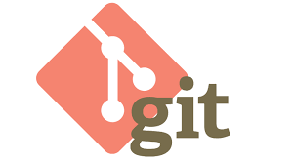
Che cosa sono Git e GitHub?
GitHub è una piattaforma che permette ai programmatori di usufruire di Git, un’applicazione creata da Linus Torvalds, creatore di Linux. Git è un’applicazione da terminale che permette di fare il versioning del codice dei programming. Il versioning è il procedimento di salvataggio di piccoli step del proprio progetto.
Così facendo si ha una suddivisione del progetto e un feedback su larga scala da parte di più persone simultaneamente, migliorando l’efficienza del codice stesso ma anche permettendo un apprendimento più rapido ed esteso

Slide 3
GitHub e lavoro
È comune, soprattutto in America, per gli sviluppatori condividere il proprio link GitHub, in questo modo gli Head Hunters, le persone che analizzano il profilo del candidato, possono controllare che tipo di codice è in grado di creare ma anche le sue soft skill, ovvero come è in grado di comunicare con gli altri componenti del progetto.
Bisogna tenere conto però che chi utilizza GitHub non può nascondere nulla quindi sì, può essere aiutato, ma allo stesso modo gli altri possono attingere dalle tue idee.

Slide 4
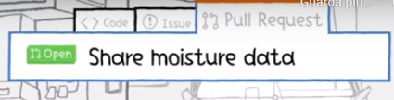
Come funziona GitHub?
Tutto inizia con un’idea, un’idea che può nascere dagli sviluppatori o anche dagli utenti di un determinato software. Per condividere questa idea bisogna aprire la finestra “Issue”. In questa sessione sono riportate le discussioni tra i diversi utenti, i bug riportati, richieste di migliorie oppure semplici domande.
I programmatori, una volta deciso di sviluppare l’idea, creano una “Branch” del codice, ovvero una copia su cui lavorare. GitHub tiene traccia delle migliorie che un utente fa così, una volta che condividerà il risultato, gli altri utenti potranno visionare i cambiamenti e dare opinioni personali. Se qualcuno vuole fare modifiche può farlo senza problemi dato che ogni persona che lavora sul progetto ha una copia di esso. Una volta accordati sulle modifiche il codice può essere reintegrato nell’originale

Slide 5
Termini importanti per GitHub
Repository, è l’insieme di file che costituiscono un progetto;
Commit, è il bottone che permette il salvataggio delle modifiche sul file;
Commit hash, un identificatore univoco per ogni Commit fatto;
Branch, la copia di un determinato commit che permette di lavorare sul codice senza modificare il codice principale;
Merge, azione per richiedere di inserire le modifiche in un branch diverso da quello di appartenenza;
Fork, azione che permette ad un account di creare una replica perfetta della repository, della cronologia dei commit e dei branch di un’altra persona;
Pull request, richiesta di inviare le proprie modifiche del codice alla repository principale, dalla quale abbiamo fatto il Fork.

Slide 6
Stato di un Issue
Ogni Issue ha un determinato numero per identificarle. Possono apparire in 2 stati:
open, ovvero è stata comunicata l’idea/problema e il proprietario della repository può vedere di cosa si tratta;
closed, ovvero quando si è trovata una soluzione alla Issue espressa. Questo stato può essere attivato solo dal creatore stesso dell’issue o dal proprietario della repository, non altri utenti.
Per chiudere una issue si può premere sul tasto “Close Issue”, oppure nel commento di modifica si può scrivere “fixes #numeroIssue”

Slide 7
Lavorare con Git
Su GitHub possiamo fare modifiche su un web server e condividerlo con gli altri utenti che lo utilizzano però con Git possiamo fare le stesse modifiche ma offline.
Come fare? 1. Aprire il terminale e selezionare una cartella dove poter aggiungere file 2. Premere il comando “Git clone URL repository”, per creare la repository in locale 3. Entro nella repository e modifico il file con un editor di testo 4. accedo con un account attraverso i comandi : “git config --global user.name ‘Username’ ” “git config --global user.email ‘Email’ ” 5. Posso vedere lo stato della repository con il comando “Git status” 6. Confermo le modifiche che ho fatto con “Git commit -a -m “Message” ” -a significa tutti i file git e -m significa messaggio 7. Con il comando “Git log” vedo tutte le modifiche fatte in locale

Slide 8
Push tra Git e GitHub
Push è l’azione di inviare a GitHub. Pull è l’azione contraria, prendere da GitHub.
Abbiamo già visto come prendere file da GitHub nella diapositiva precedente quindi ora vediamo come fare il PUSH.
“Git push origin master” dove ‘origin’ rappresenta il remote server e ‘master’ il branch al quale inviare le modifiche.

Slide 9
Remote Git
In git possiamo lavorare con i server remoti che abbiamo a disposizione.
Possiamo vedere la lista di server remoti salvati con il comando: git remote -v. -v significa verbose, prolisso
Un server remoto può anche essere aggiunto dagli utenti tramite il comando:
git remote add identificatoreServerRemoto UrlServerRemoto
Tramite un server remoto si può operare sui file: - rinominarli: git remote rename identificatoreServerRemoto nomeFileVecchio nomeFileNuovo - eliminarli: git remote rm nomeFile

Slide 10
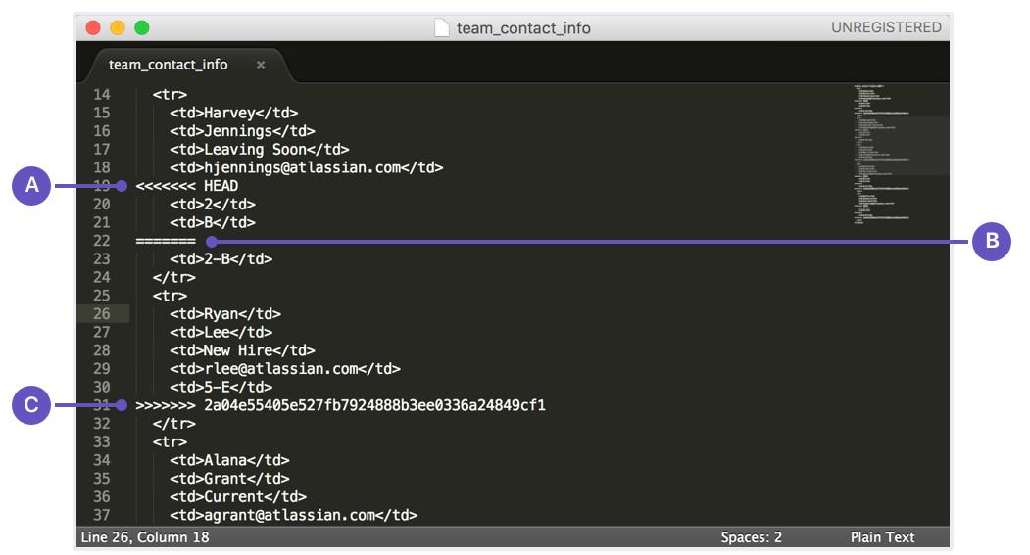
Conflitti con Git
I conflitti sorgono generalmente quando due persone cambiano le stesse linee in un file o se uno sviluppatore ha eliminato un file mentre un altro lo stava modificando. In questi casi, Git non può determinare automaticamente ciò che è corretto. Per identificare se è avvenuto un conflitto utilizziamo il comando “Git status”. Il modo più semplice per risolvere un conflitto è modificare il file stesso. Bisogna aprire il file dove si è verificato il conflitto in un editor di testo e, una volta che il file è stato modificato, utilizzare “git add nomeFile.txt” per aggiungere il nuovo contenuto corretto.
Esempio di conflitto

Slide 11
FINE
Grazie per l’attenzione

